Slide 1
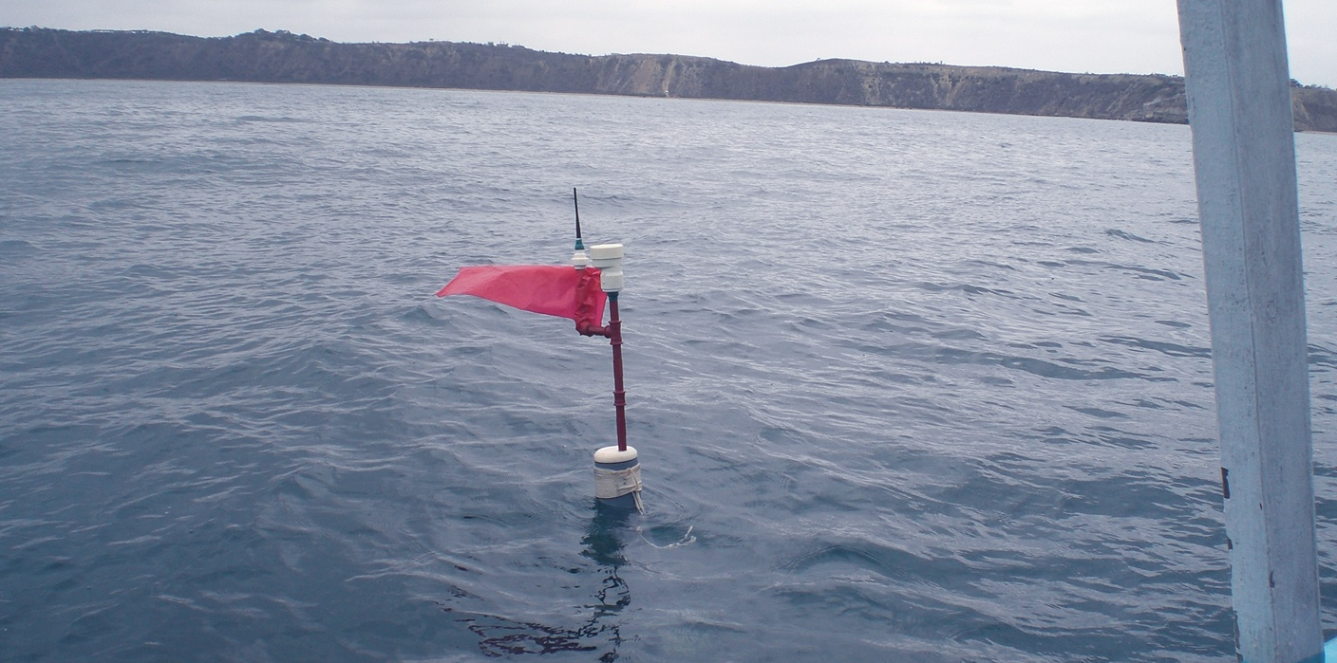
DESARROLLO DE UN PROTOTIPO DE DERIVADOR BASADO EN GPS MONITOREADO POR RADIO PARA APLICACIONES EN OCEANOGRAFÍA
(DMR V0.1 elec)
Presentado por
Alicia Chacón Gómez
Samuel Hernández Cuenca
Notes:
SAMUEL

Slide 2
Contenido
Introducción
Requerimientos para la construcción del DMR
Consideraciones de Diseño del DMR
Desarrollo de Interfaces de Comunicación del DMR
Diseño y Construcción del Bastidor
Operación del DMR
Conclusiones
DMR v0.1 - A.Chacon y S. Hernández
Notes:
SAMUEL

Slide 3
Introducción: Objetivos
Desarrollo de derivador de LaGrange Autónomo.
Aplicar tecnología GPS y de transmisión de datos por radio para la telemetría.
Comparar el funcionamiento del prototipo con los sistemas tradicionales.
Notes:
SAMUEL

Slide 4
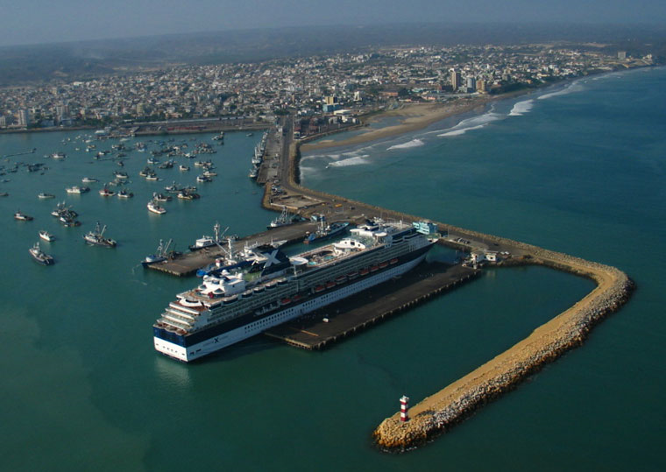
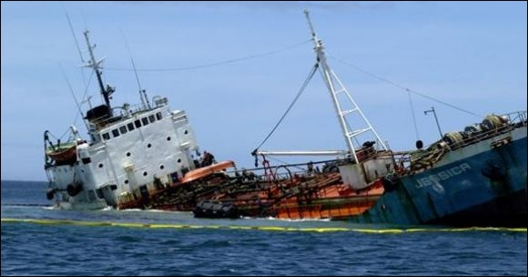
Aplicaciones
Estudios de circulación costera
  Construcción de obras civiles y portuarias.
  Modelaje en la dispersión de contaminantes y derrame de combustibles/petróleo.
Notes:
SAMUEL
4

Slide 5
Contenido
Introducción
Requerimientos para la construcción del DMR
Consideraciones de Diseño del DMR
Desarrollo de Interfaces de Comunicación del DMR
Diseño y Construcción del Bastidor
Operación del DMR
Conclusiones
DMR v0.1 - A.Chacon y S. Hernández
Notes:
SAMUEL

Slide 6
Requerimientos para la construcción del DMR
Método de LaGrange: Estudio de un fluido a través del espacio mediante el trazo de la ruta seguida por una parcela de agua durante un intervalo de tiempo.
Toma de datos tradicional: Se utilizan veletas y el investigador toma las posiciones con un GPS. Conlleva mucho tiempo y esfuerzo.
Notes:
SAMUEL

Slide 7
Requerimientos para la construcción del DMR
Objetivo principal:
Optimizar el sistema tradicional de obtención de datos.
Notes:
SAMUEL

Slide 8
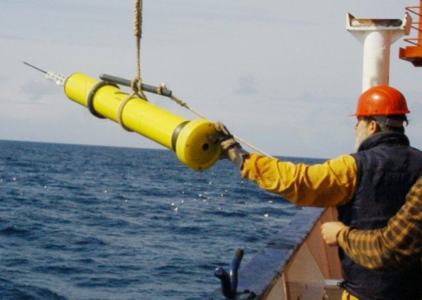
Requerimientos para la construcción del DMR
Características:
Corrientes marinas superficiales.
Adquisición y visualización de datos en tiempo real.
Alcance máximo operativo de 7 km.
Autonomía de 48 horas.
Uso de GPS con una precisión de ± 25 m.
Notes:
ALICIA

Slide 9
Requerimientos para la construcción del DMR
Criterios de Seguridad del DMR
Siempre debe de enviar el estado de las baterías para poder tomar los correctivos necesarios
Equipos deben estar herméticamente sellados
Protocolo de comunicación que garanticen el canal de comunicación
Notes:
ALICIA

Slide 10
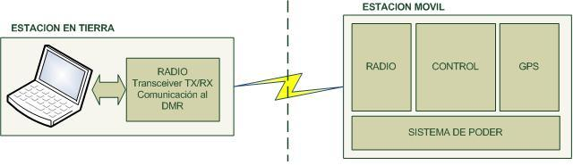
Requerimientos para la construcción del DMR
Diagrama de bloques general
Notes:
ALICIA

Slide 11
Contenido
Introducción
Requerimientos para la construcción del DMR
Consideraciones de Diseño del DMR
Desarrollo de Interfaces de Comunicación del DMR
Diseño y Construcción del Bastidor
Operación del DMR
Conclusiones
DMR v0.1 - A.Chacon y S. Hernández
Notes:
SAMUEL

Slide 12
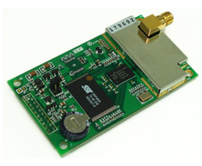
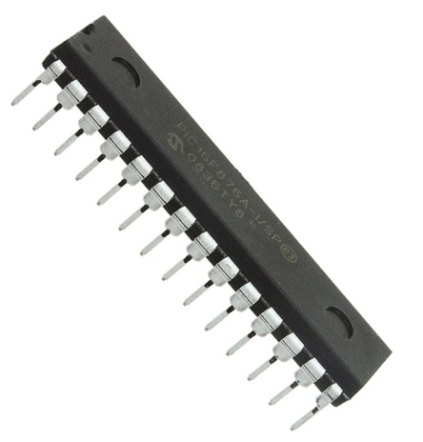
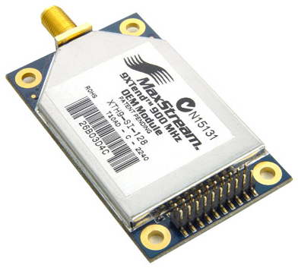
Consideraciones de diseño del DMR
Componentes principales
Microcontroladores
GPS
Radio
Notes:
ALICIA

Slide 13
Contenido
Introducción
Requerimientos para la construcción del DMR
Consideraciones de Diseño del DMR
Desarrollo de Interfaces de Comunicación del DMR
Diseño y Construcción del Bastidor
Operación del DMR
Conclusiones
DMR v0.1 - A.Chacon y S. Hernández
Notes:
SAMUEL

Slide 14
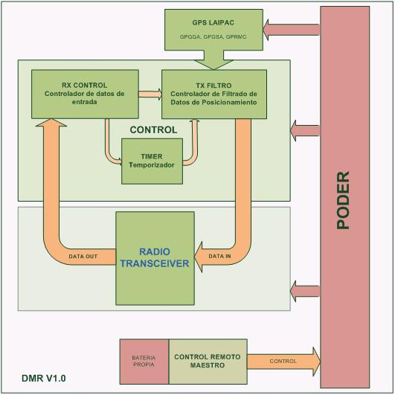
Desarrollo de Interfaces de comunicación del DMR
Diagrama de bloques de la estación móvil
Notes:
ALICIA

Slide 15
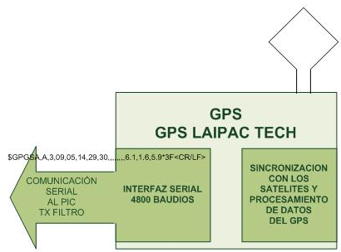
Desarrollo de interfaces de comunicación del DMR
GPS en el DMR
STANDARD PROTOCOLOS GPS | EJEMPLOS
GSA | $GPGSA,A,3,19,28,14,18,27,22,31,39,,,,,1.7,1.0,1.3*35
GGA | $GPGGA,161229.487,3723.2475,N,12158.3416,W,1,07,1.0,9.0,M,,,,0000*18
RMC | $GPRMC,161229.487,A,3723.2475,N,12158.3416,W,0.13,309.62,120598,,*10
Notes:
ALICIA

Slide 16
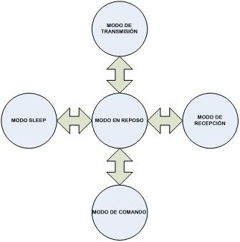
Desarrollo de interfaces de comunicación del DMR
Radios en el DMR
Frecuencia | 902 – 928 Mhz.
Modulación | FSK
Canales | 8
Velocidad de Transmisión | 9600 bps
Encriptación | 256 – bit AES
Alcance Máximo | 11 Km.
Notes:
ALICIA

Slide 17
Desarrollo de interfaces de comunicación del DMR
Las radios 9Xtend manejan direccionamiento para filtrar los datos recibidos.
Salto de Canal (Hoping Channel)
Identificación
Dirección de destino o parámetro DT
Notes:
ALICIA

Slide 18
Desarrollo de Interfaces de comunicación del DMR
Diagrama de Bloques de la Estación Remota del DMR
DMR v0.1 - A.Chacon y S. Hernández
Notes:
SAMUEL

Slide 19
Desarrollo de Interfaces de comunicación del DMR
1. EL TRANSCEIVER, GPS y EL RX CONTROL son activados
2. El equipo se encuentra en la espera de los datos provenientes de la estación en tierra.
3. Se verifica que los datos obtenidos por el GPS sean válidos.
4. Comienza la adquisición de datos de forma automática.
Notes:
SAMUEL

Slide 20
Desarrollo de interfaces de comunicación del DMR
Módulo RX
El Módulo RX CONTROL acepta los datos de provenientes de la estación móvil y los procesa.
$<NOMBRE>,<ACK>,<TIPO DATO>, <PERIODO DE MUESTREO>, <ENCENDIDO>,0X0D
E¡.
$DMR,0,0,0,1,0x0D
Notes:
SAMUEL

Slide 21
Desarrollo de interfaces de comunicación del DMR
ACK | 0 | 1
 | NO RECIBIDO | RECIBIDO
ENCENDIDO | 0 | 1
 | NO ENCENDIDO | ENCENDIDO
TIPO DE DATO | 0 | 1 | 2 | 3
 | GGA | GGA | RMC | GSA
PERIODO DE MUESTREO | 0 | 1 | 2 | 3
 | 1 min | 5 min | 10 min | 15 min
Notes:
SAMUEL

Slide 22
Desarrollo de interfaces de comunicación del DMR
Módulo TX
El Módulo TX FILTRO procesa la información proveniente del GPS
Administra, selecciona y crea la trama a ser enviada.
$<DATO DEL GPS>,
<% NIVEL DE BATERIA>,0X0D
Notes:
SAMUEL

Slide 23
Desarrollo de interfaces de comunicación del DMR
Tramas del GPS sin procesar
GGA
RMC
GSA
Trama del GPS PROCESADA + Porcentaje del nivel de BATERIA
+
Notes:
SAMUEL

Slide 24
Desarrollo de interfaces de comunicación del DMR
Módulo Timer
El Módulo TIMER es el que habilita el proceso de envío y recepción de los datos.
Permite el ahorro de energía de los módulos en el tiempo en el cual no se envía datos.
Notes:
SAMUEL

Slide 25
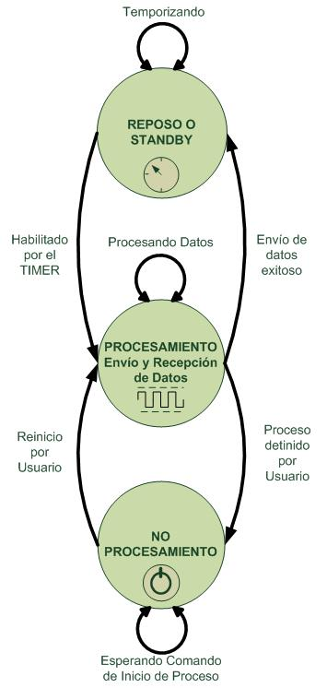
Desarrollo de interfaces de comunicación del DMR
Modos de Operación del Control
DMR v0.1 - A.Chacon y S. Hernández
Notes:
SAMUEL

Slide 26
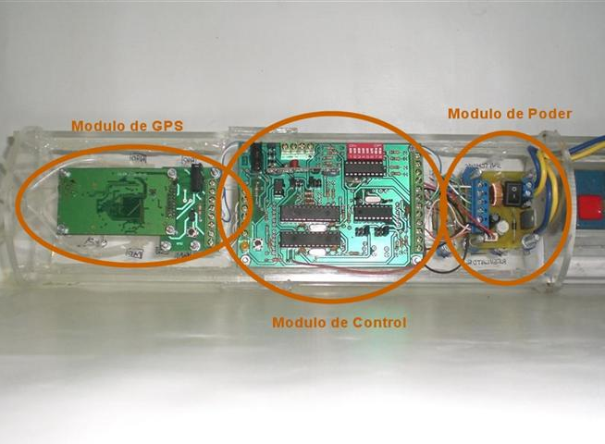
Desarrollo de interfaces de comunicación del DMR
Notes:
SAMUEL

Slide 27
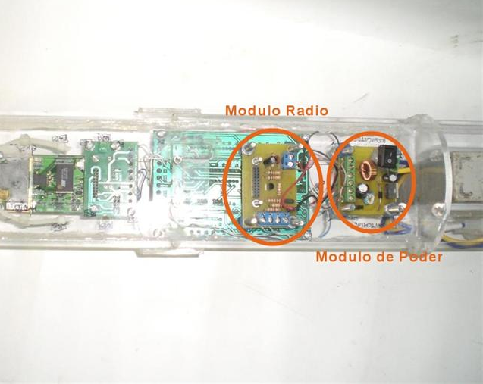
Desarrollo de interfaces de comunicación del DMR
Notes:
SAMUEL

Slide 28
Desarrollo de interfaces de comunicación del DMR
Interfaz Gráfica
Cargar el perfil de costa con extensión “dat” previamente creado.
Configurar los datos previos para comenzar el estudio.
Iniciar el DMR con el botón ON/OFF para la activación del dispositivo remoto.
Iniciar la grabación de los datos de la trayectoria con el botón de REC/STOP.
Para detener la adquisición de datos, se vuelve a oprimir el botón REC/STOP.
Para detener el estudio, se vuelve a oprimir el botón ON/OFF.
Notes:
ALICIA

Slide 29
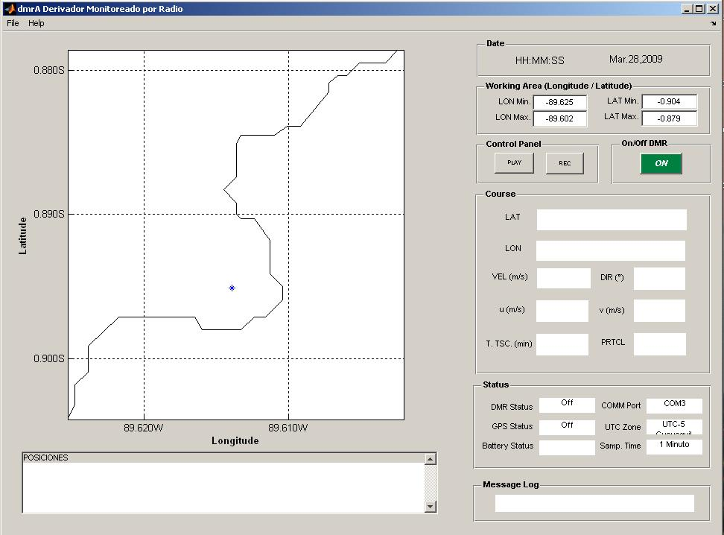
Desarrollo de interfaces de comunicación del DMR
Notes:
ALICIA

Slide 30
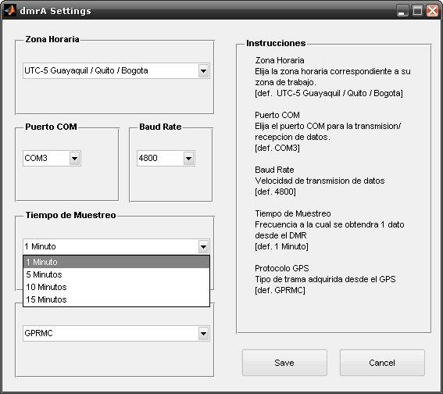
Desarrollo de interfaces de comunicación del DMR
Notes:
ALICIA

Slide 31
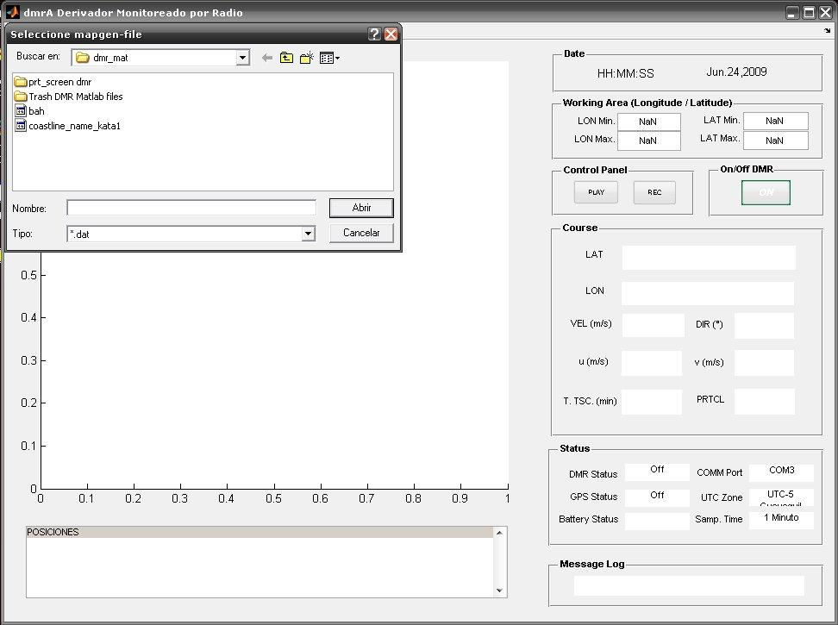
Desarrollo de interfaces de comunicación del DMR

Slide 32
Contenido
Introducción
Requerimientos para la construcción del DMR
Consideraciones de Diseño del DMR
Desarrollo de Interfaces de Comunicación del DMR
Diseño y Construcción del Bastidor
Operación del DMR
Conclusiones
DMR v0.1 - A.Chacon y S. Hernández
Notes:
SAMUEL

Slide 33
Diseño y construcción del bastidor
Criterio principal del diseño del bastidor: Estabilidad
Otro criterio importante: Hermeticidad
Notes:
ALICIA

Slide 34
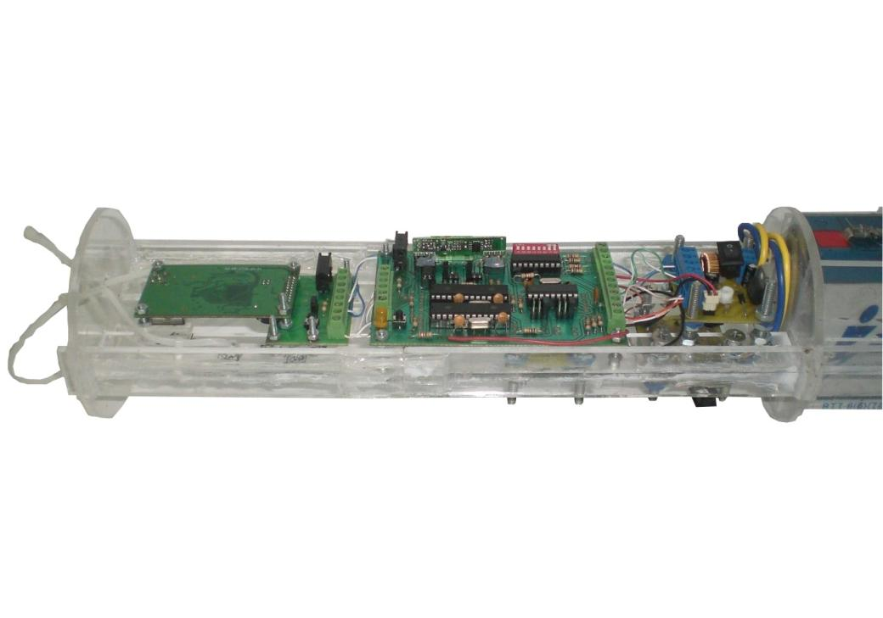
Diseño y construcción del bastidor
Sección Electrónica – Parte Superior
DMR v0.1 - A.Chacon y S. Hernández
Notes:
ALICIA

Slide 35
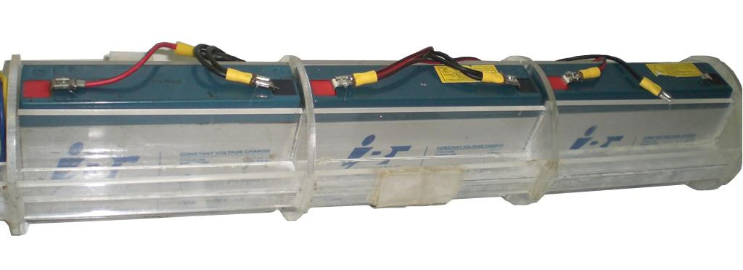
Diseño y construcción del bastidor
Sección de Baterías – Parte Inferior
DMR v0.1 - A.Chacon y S. Hernández
Notes:
ALICIA

Slide 36
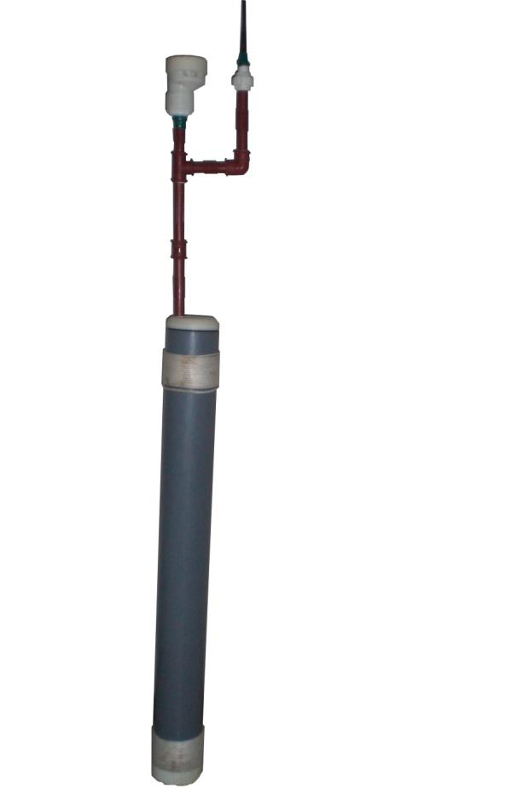
Diseño y construcción del bastidor
Bastidor con Esqueleto de Acrílico ensamblado
DMR v0.1 - A.Chacon y S. Hernández
Notes:
ALICIA
36

Slide 37
Contenido
Introducción
Requerimientos para la construcción del DMR
Consideraciones de Diseño del DMR
Desarrollo de Interfaces de Comunicación del DMR
Diseño y Construcción del Bastidor
Operación del DMR
Conclusiones
DMR v0.1 - A.Chacon y S. Hernández
Notes:
SAMUEL

Slide 38
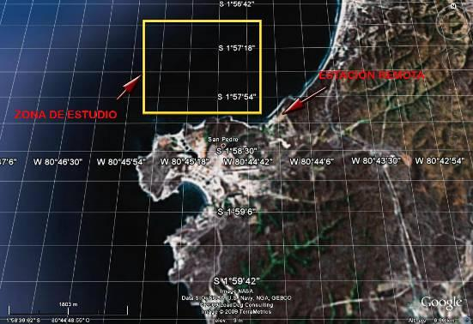
Operación del DMR
Área de Estudio:
Costa frente a las comunas de San Pedro y Valdivia (CENAIM – ESPOL)
Notes:
ALICIA

Slide 39
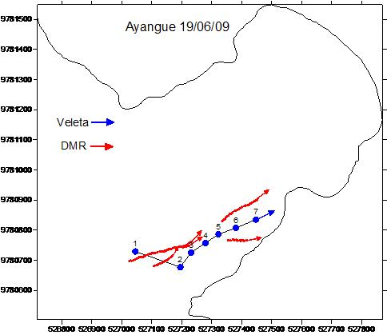
Operación del DMR
Notes:
ALICIA

Slide 40
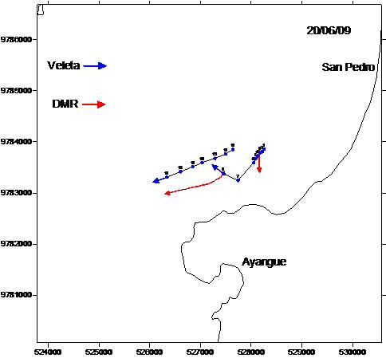
Operación del DMR
Notes:
ALICIA

Slide 41
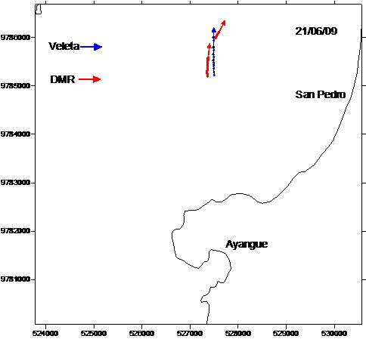
Operación del DMR
Notes:
ALICIA

Slide 42
Contenido
Introducción
Requerimientos para la construcción del DMR
Consideraciones de Diseño del DMR
Desarrollo de Interfaces de Comunicación del DMR
Diseño y Construcción del Bastidor
Operación del DMR
Conclusiones
DMR v0.1 - A.Chacon y S. Hernández
Notes:
SAMUEL

Slide 43
Conclusiones
Se obtuvo un derivador especificado para monitorear corrientes superficiales en tiempo real, con un alcance de 5 km comprobados y una precisión de < 15 m.
En pruebas estacionarias, se pudo llegar a comprobar que la precisión podría ser menor a la especificada por el fabricante de GPS (< 5 m).
Notes:
SAMUEL

Slide 44
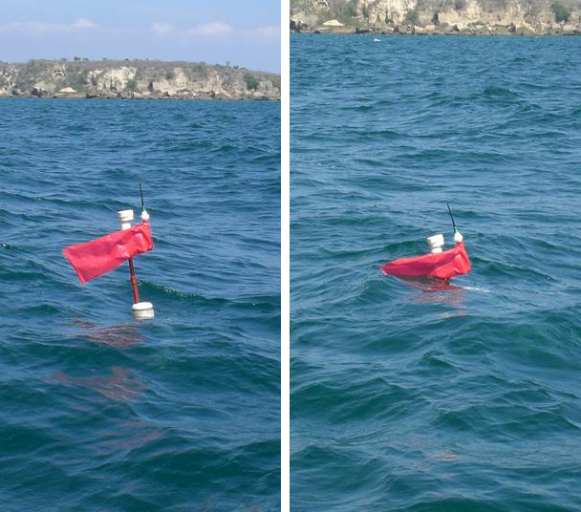
Conclusiones
Tiempo de muestreo ajustable
Veracidad de datos recolectados
En comparación con el sistema tradicional es más eficiente
Beneficio Económico
Se cumplieron los objetivos planteados; los investigadores del FIMCM acreditaron el funcionamiento correcto del DMR v0.1
Notes:
SAMUEL

Slide 45
GRACIAS POR SU ATENCION

